Slide 1
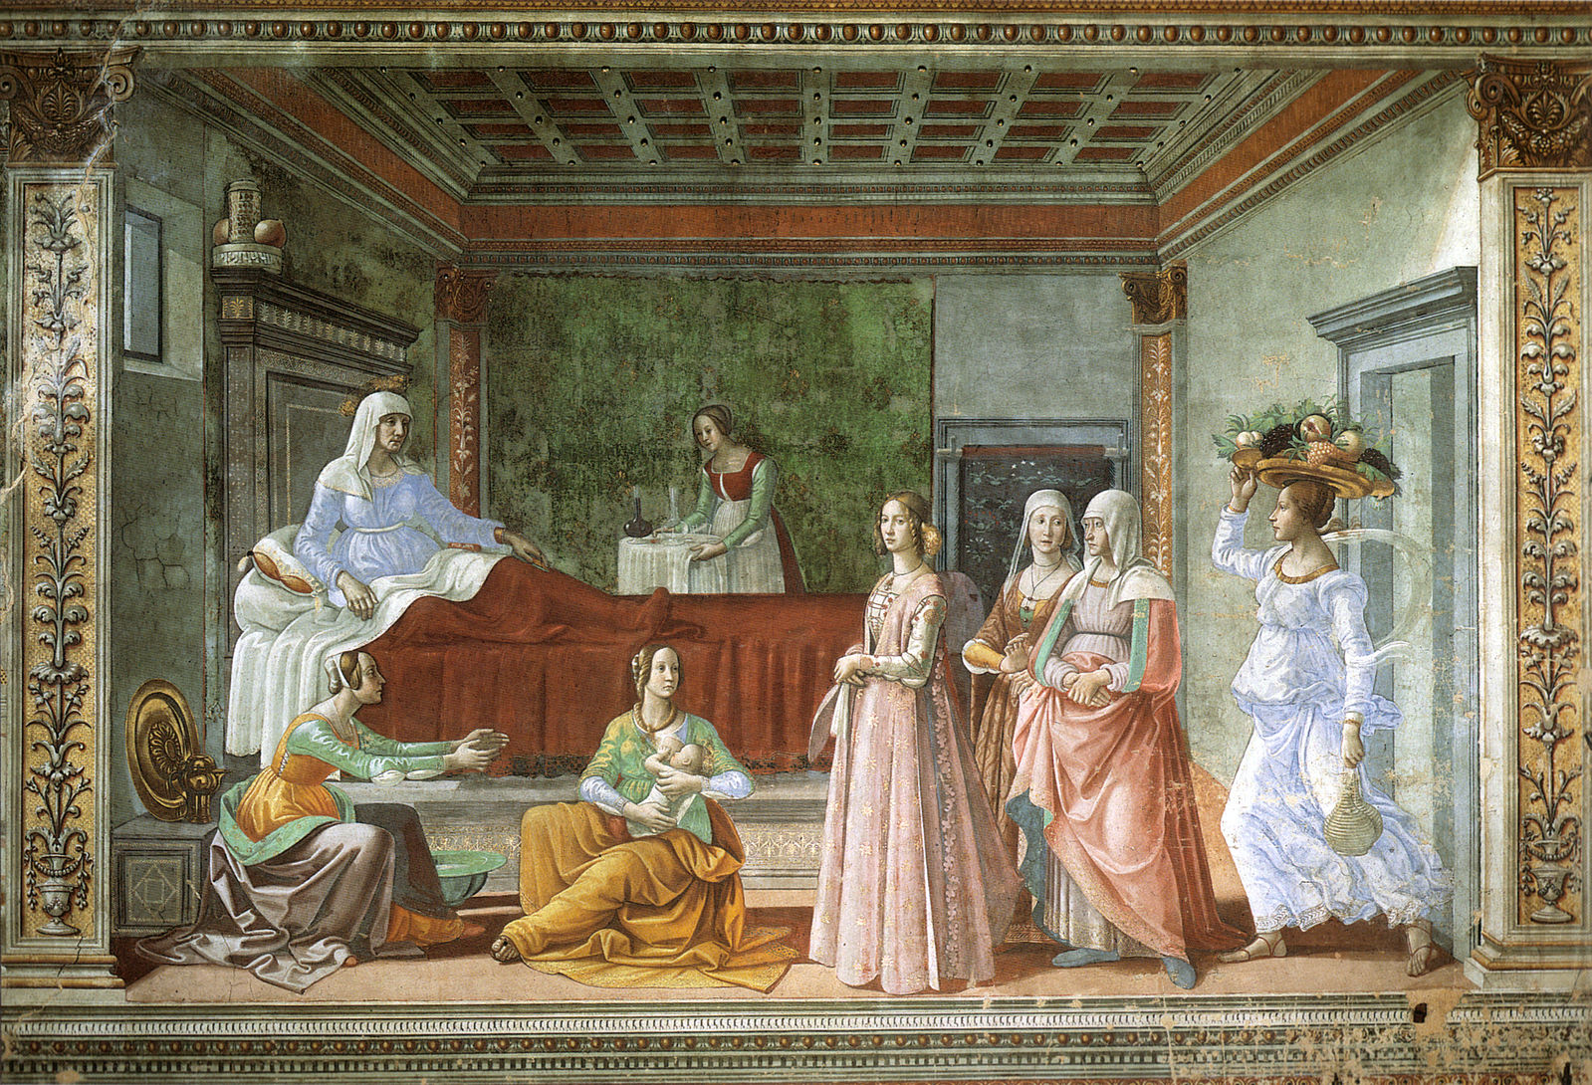
“ Nutrirsi per nutrire: aggiornamenti in tema di alimentazione in gravidanza ed allattamento
Convegno organizzato dagli Ordini interprovinciali delle Ostetriche della Liguria
Genova - La Spezia e Savona - Imperia
In collaborazione con la Scuola di Scienze Mediche e Farmaceutiche
Corso di laurea in Ostetricia
Genova 19 Aprile 2024
Palazzo Tursi – Salone di Rappresentanza

Slide 2
PROGRAMMA 19 Aprile 8:30 Registrazione partecipanti 9.00 Saluto delle autorità MODERATORI Prof. A. Cagnacci – Dott.ssa M. Canepa – Dott.ssa M. Martinetti 9.30. Diabete gestazionale e sovrappeso in gravidanza. Il management clinico ed implicazioni nella pratica M. Podestà 10.00. L’alimentazione iodica in gravidanza e le ripercussioni sulla funzione tiroidea del neonato M. Corongiu M. Bagnasco 10.30 Malattie trasmesse da alimenti . Continuare nella prevenzione primaria L. Rodriguez M. Balducchi 11.00 Educazione alimentare in gravidanza nelle donne straniere. Manteniamo le loro abitudini? M. Sessarego 11.20 Coffee break e votazione dei poster MODERATORI Dott. E. Volpi – Dott. C. Gustavino - Dott.ssa V. Angius 11.50 I disturbi del comportamento alimentare nelle donne in gravidanza e possibili esiti sul nascituro N. Clavarino A. Brugnolo 12.20 Alimentazione materna in allattamento : nuovi equlibri tra aumentato fabbisogno e perdita di peso N. Daloglio A. Falco 12.50 Classificazione e premiazione dei poster 13.15 Discussione e chiusura dei lavori

Slide 3
DOCENTI
Maurizio Podestà Specialista Ost. e Gin San Martino
Marcello Bagnasco Docente Università di Genova
Margherita Corongiu Ostetrica Genova
Rodriguez Lizbeth Ostetrica Asl3
Balducchi Martina Ostetrica E.O. Galliera
Noemi Clavarino Ostetrica Genova
Andrea Brugnolo Psicologo Università di Genova
Martina Sessarego Libera Professionista Perù
Noemi Daloglio Consigliera Ordine Savona e Imperia
Arianna Falco Ostetrica Libera Professionista

Slide 4
INFORMAZIONI GENERALI Presidente scientifico Prof . Angelo Cagnacci Responsabili scientifici Dott. Maurizio Podestà Dott. Federico Prefumo Dott.ssa Matilde Canepa Segreteria Scientifica Dott.ssa Bruna Pistelli Dott.ssa Valentina Angius Dott.ssa Alessandra Maltoni Dott.ssa Teresa Pellecchia Dott.ssa Cecilia Devoto Segreteria Organizzativa GGallery Group Il corso è Accreditato ECM per medici , ostetriche/o , infermiere pediatrico/a , psicologi dietiste, assistenti sanitarie La partecipazione è solo in presenza ed è gratuita
Richiesto il patrocinio di :
Comune di Genova
Federazione nazionale delle ostetriche FNOPO
Ordine dei medici di Genova OMCEOGE

